Slide 1




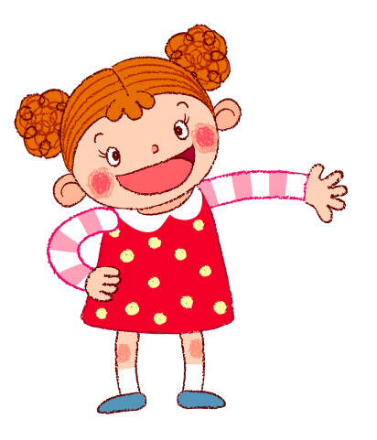
Nghe viết
(Tiết 3)

Slide 2

PHÒNG GIÁO DỤC VÀ ĐÀO TẠO QUẬN LONG BIÊN
TRƯỜNG TIỂU HỌC ÁI MỘ B
MÔN: TIẾNG VIỆT
PHÂN MÔN : VIẾT
LỚP 2
Bài: Lũy tre.

Slide 3
Mỗi sớm mai thức dậy,
Luỹ tre xanh ǟì ǟào,
Ngọn tre cong gọng vó
Kéo mặt trời lên cao.
Mặt trời xuống núi ngủ,
Tǟe nâng vầng trăng lên.
Sao, sao treo đầy cành,
Suốt đêm dài thắp sáng.
Những trưa đồng đầy nắng,
Tǟâu nằm nhai bóng ǟâm,
Tǟe bần thần nhớ gió,
Chợt về đầy tiếng chim
Đoạn thơ có chữ nào dễ viết sai?
Đoạn thơ có những chữ nào viết hoa?

Slide 4
Các từ dễ viết sai
rì rào
gọng vó
thắp sáng
nhai

Slide 5



2. Chọn uynh hoặc uych thay cho ô vuông
Các bạn chạy huỳnh huỵch trên sân bóng.
Nhà trường tổ chức họp phụ huynh vào Chủ nhật.

Slide 6
3. Chọn a hoặc b
a. Chọn l hoặc n thay cho ô vuông
Những hạt mưa li ti
Dịu dàng và mềm mại
Gọi mùa xuân ở lại
Trên mắt trời xanh non
b. Chọn iêt hoặc iêc thay cho ô vuông
Bé đi dưới hàng cây
Chỉ thấy vòm lá biếc
Nhạc công vẫn mê say
Điệu bổng trầm tha thiết

Slide 7






Củng cố bài học

